Slide 1

GIT HUB:
https://github.com/chung218/MySpringBootProject
PORTFOLIO
김충기 chung219@naver.com

Slide 2

CAFÉ
PROJECT
1
HTML과 JAVA, Spring Boot, Oracle DB를 활용한 웹페이지 구현

Slide 3


항 목 | 개발 범위
프로젝트 | 인천 부평의 프랜차이즈 카페 감성 카페 리스트 목록, 상세정보 제공
개발기간 | 총 1 주 (2023.06.07 ~ 2023.08.14)
참여인력 | 총 4 명

Slide 4

Our Goal
스프링부트를 통한 웹페이지 제작
기초적인 MVC 모델 구현
인터페이스를 통한 저장소 변경

Slide 5










DEVELOPMENT ENVIRONMENT
FRONT
BACK
DATABASE
I D E
S C M

Slide 6

Contents
MAIN
MEMBERSHIP
SEARCH
DETAILS INFO
REVIEW
SORTING
CHAGE REPOSITORY
프로젝트 내 담당 역할

Slide 7
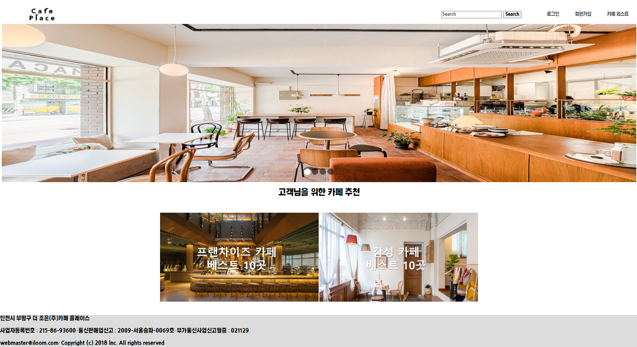
MAIN

Slide 8
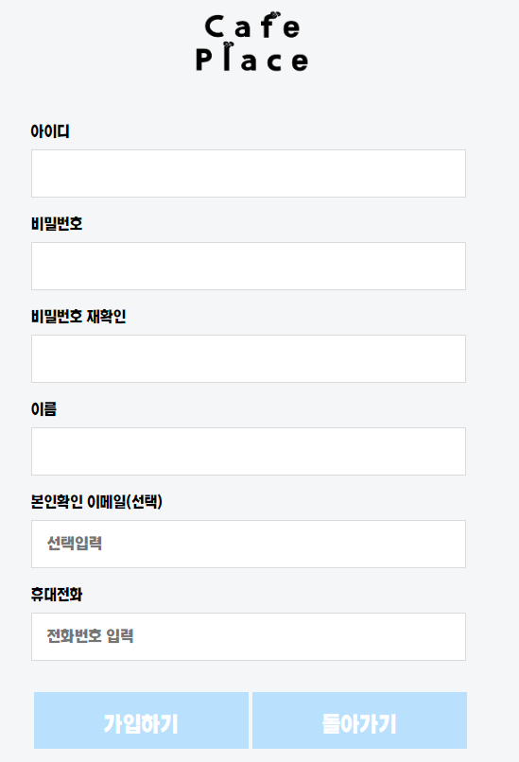
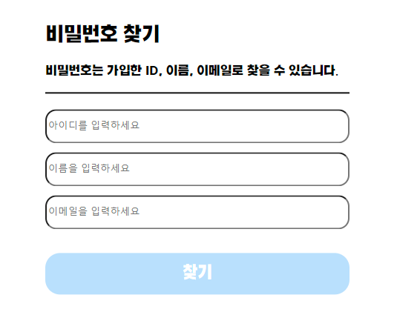
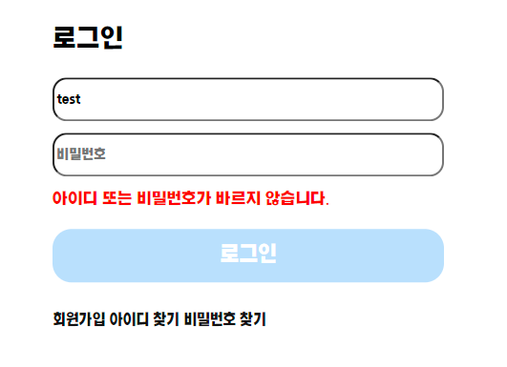
MEMBERSHIP
세션과 Validation을 활용한 멤버십

Slide 9
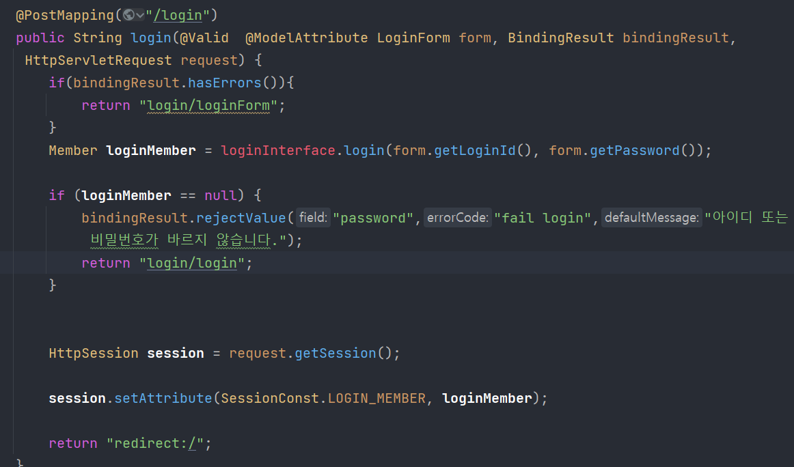
MEMBERSHIP
세션과 Validation을 활용한 멤버십

Slide 10
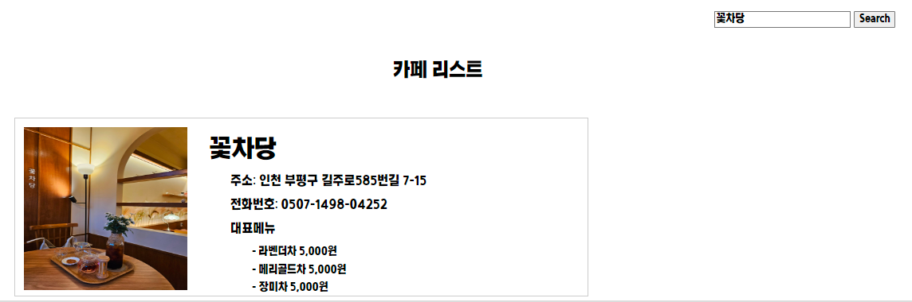
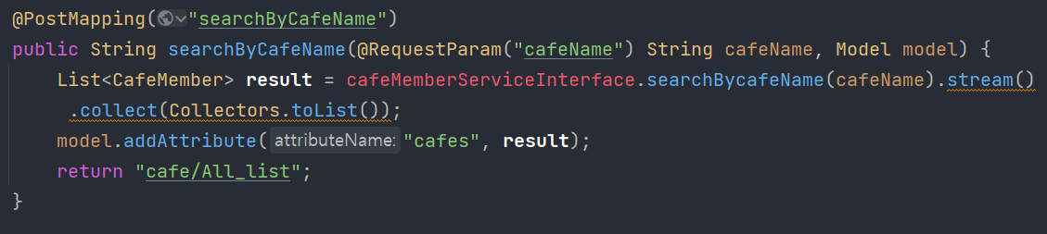
SEARCH
RequestParam으로 변수 받아와 검색 결과 제공

Slide 11
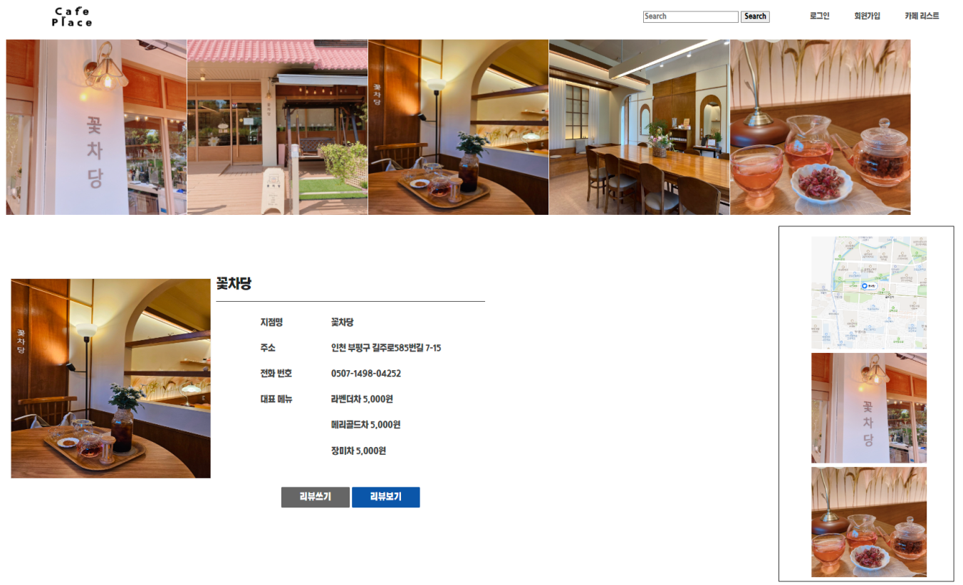
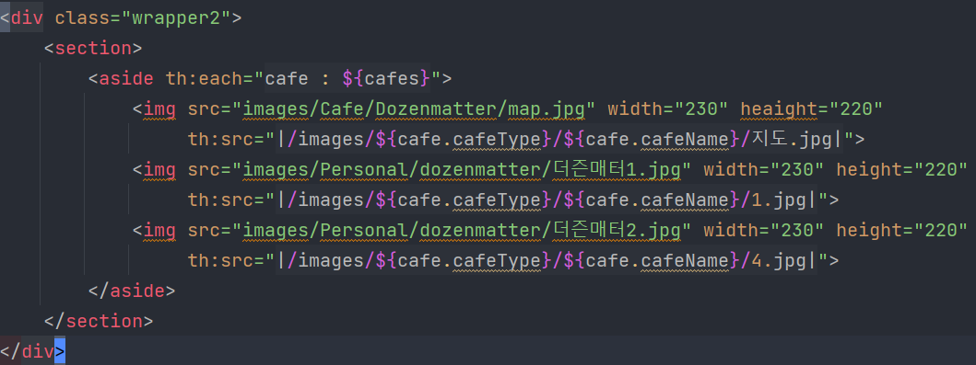
DETAILS INFO
Thymeleaf 활용 이미지, 정보 동적 할당

Slide 12
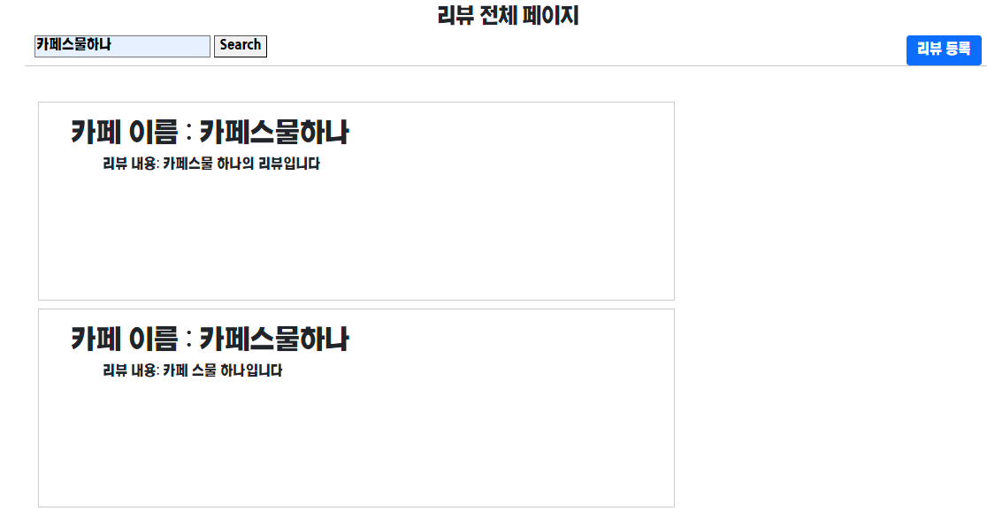
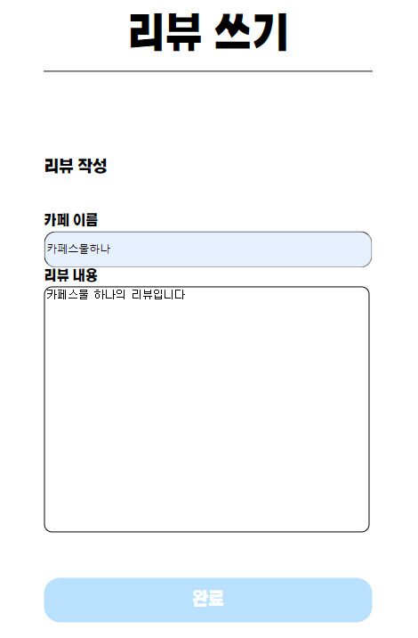
REVIEW CREATE/READ
POSTMAPPING으로 리뷰작성, 검색

Slide 13
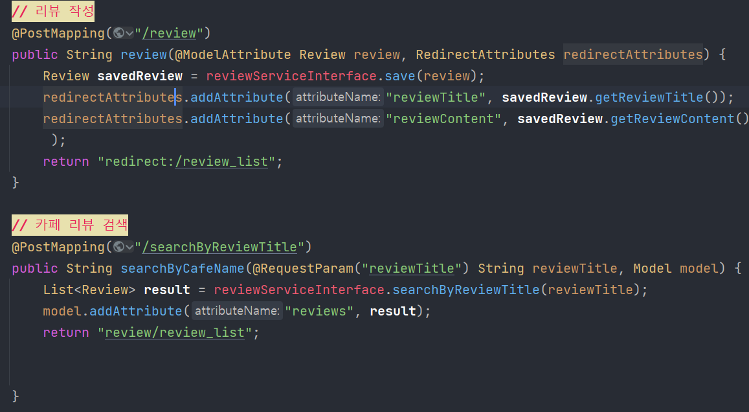
REVIEW CREATE/READ
POSTMAPPING으로 리뷰작성, 검색

Slide 14
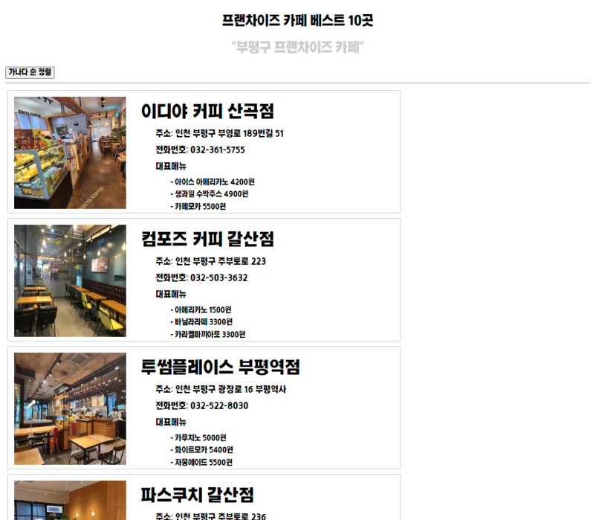
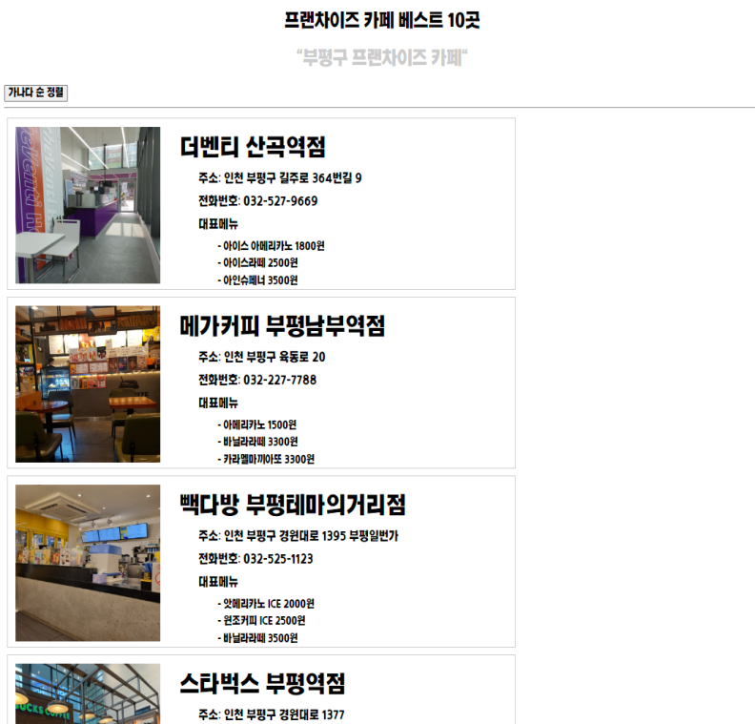
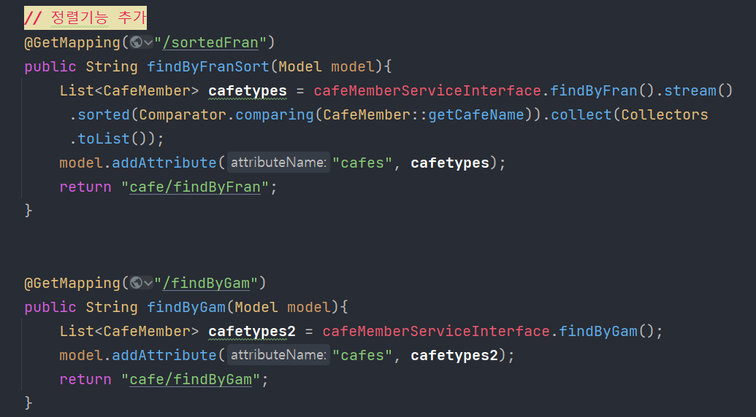
SORTING
스트림을 활용한 정렬

Slide 15
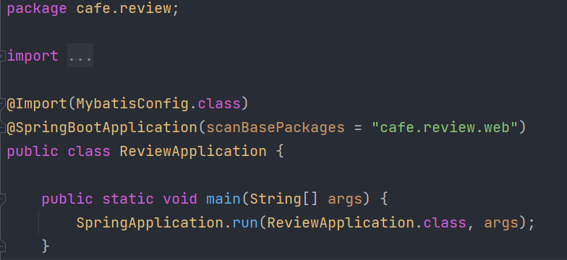
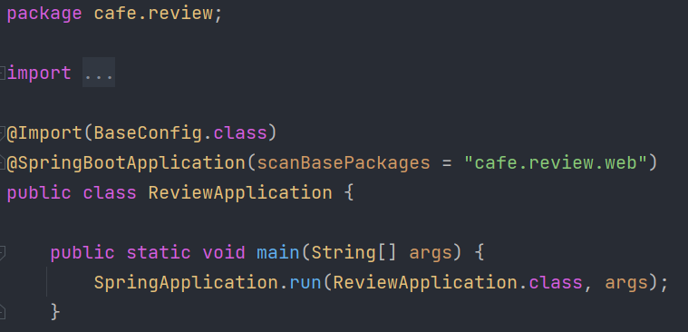
CHAGE REPOSITORY WITH CONFIG
Config 클래스(인터페이스 변경) 임포트 변환으로 저장소 변경
Oracle DB사용
Hash Map 사용

Slide 16

Difficulty
프로젝트 진행 간
어려움과 해결방향

Slide 17

프로젝트 진행 간 어려움과 해결방향
첫 프로젝트
두 개의 저장소 구현
첫 프로젝트에서 비전공자임에도 테크 리더로 선택되어 부담이 매우 컸으나 팀원들과 커뮤니케이션을 하고 텍스트 메모장에 기록하여 혼선을 방지, 쉬운 부분부터 시작하여 난이도가 있는 기술들은 팀원과 협의 후 처리하는 방식으로 웹 페이지 구현하였음
설계 단계에서 HashMap을 활용한 임시 저장장치로 선 구현 후 DB 연결하기로 결정하여 짧은 프로젝트 기간 동안 동일한 기능을 중복 작업해야 하는 어려움이 예상됐으나 DB 연결 시 에러 발생 부분에서 문제의 발생지점을 쉽게 찾을 수 있어 시간절약에 도움이 됨

Slide 18
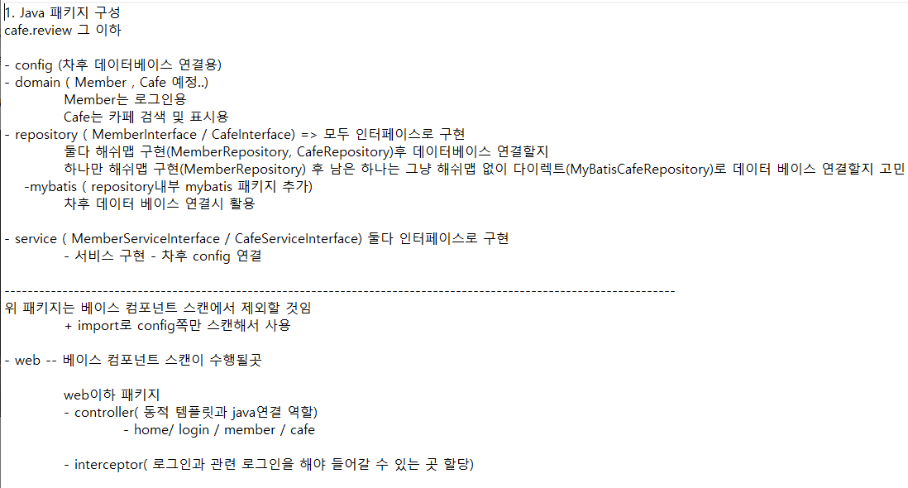
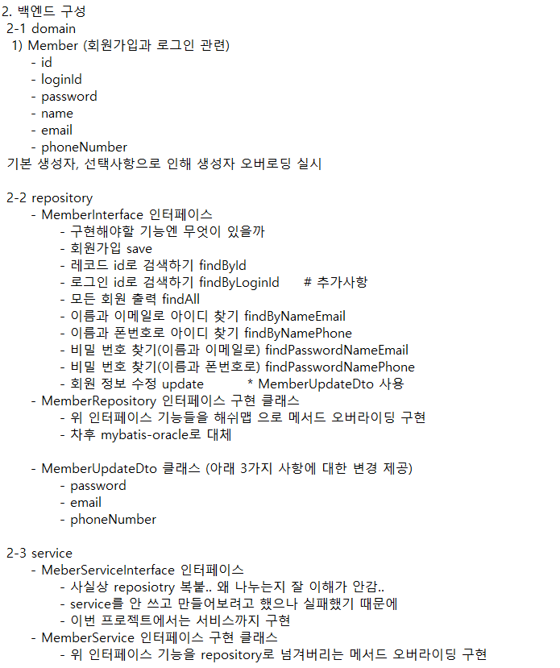
기록 내용

Slide 19
Youtube:
https://www.youtube.com/watch?v=fpgQhO6jFvc
FRANCHISE
In RESTAURANT
2
DATA수집, 전처리 분석 후 JS & API를 통해 웹페이지로 데이터 시각화

Slide 20

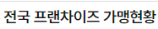
항 목 | 개발 범위
프로젝트 | 전국 외식업 프랜차이즈 가맹현황 정보 제공
개발기간 | 총 2 주 (2023.07.13 ~ 2023.07.26)
참여인력 | 총 4 명

Slide 21
Our Goal
OPEN-API, 스크래핑을 통한 DATA 수집
요구사항 분석, DATA 분석 및 시각화
Chart JS, KAKAO MAP API 사용

Slide 22





DEVELOPMENT ENVIRONMENT
FRONT
BACK
DATABASE
I D E
S C M

Slide 23
Contents
MAIN
KAKAO MAP API
SESSION
DATA PAGING
프로젝트 내 담당 역할

Slide 24
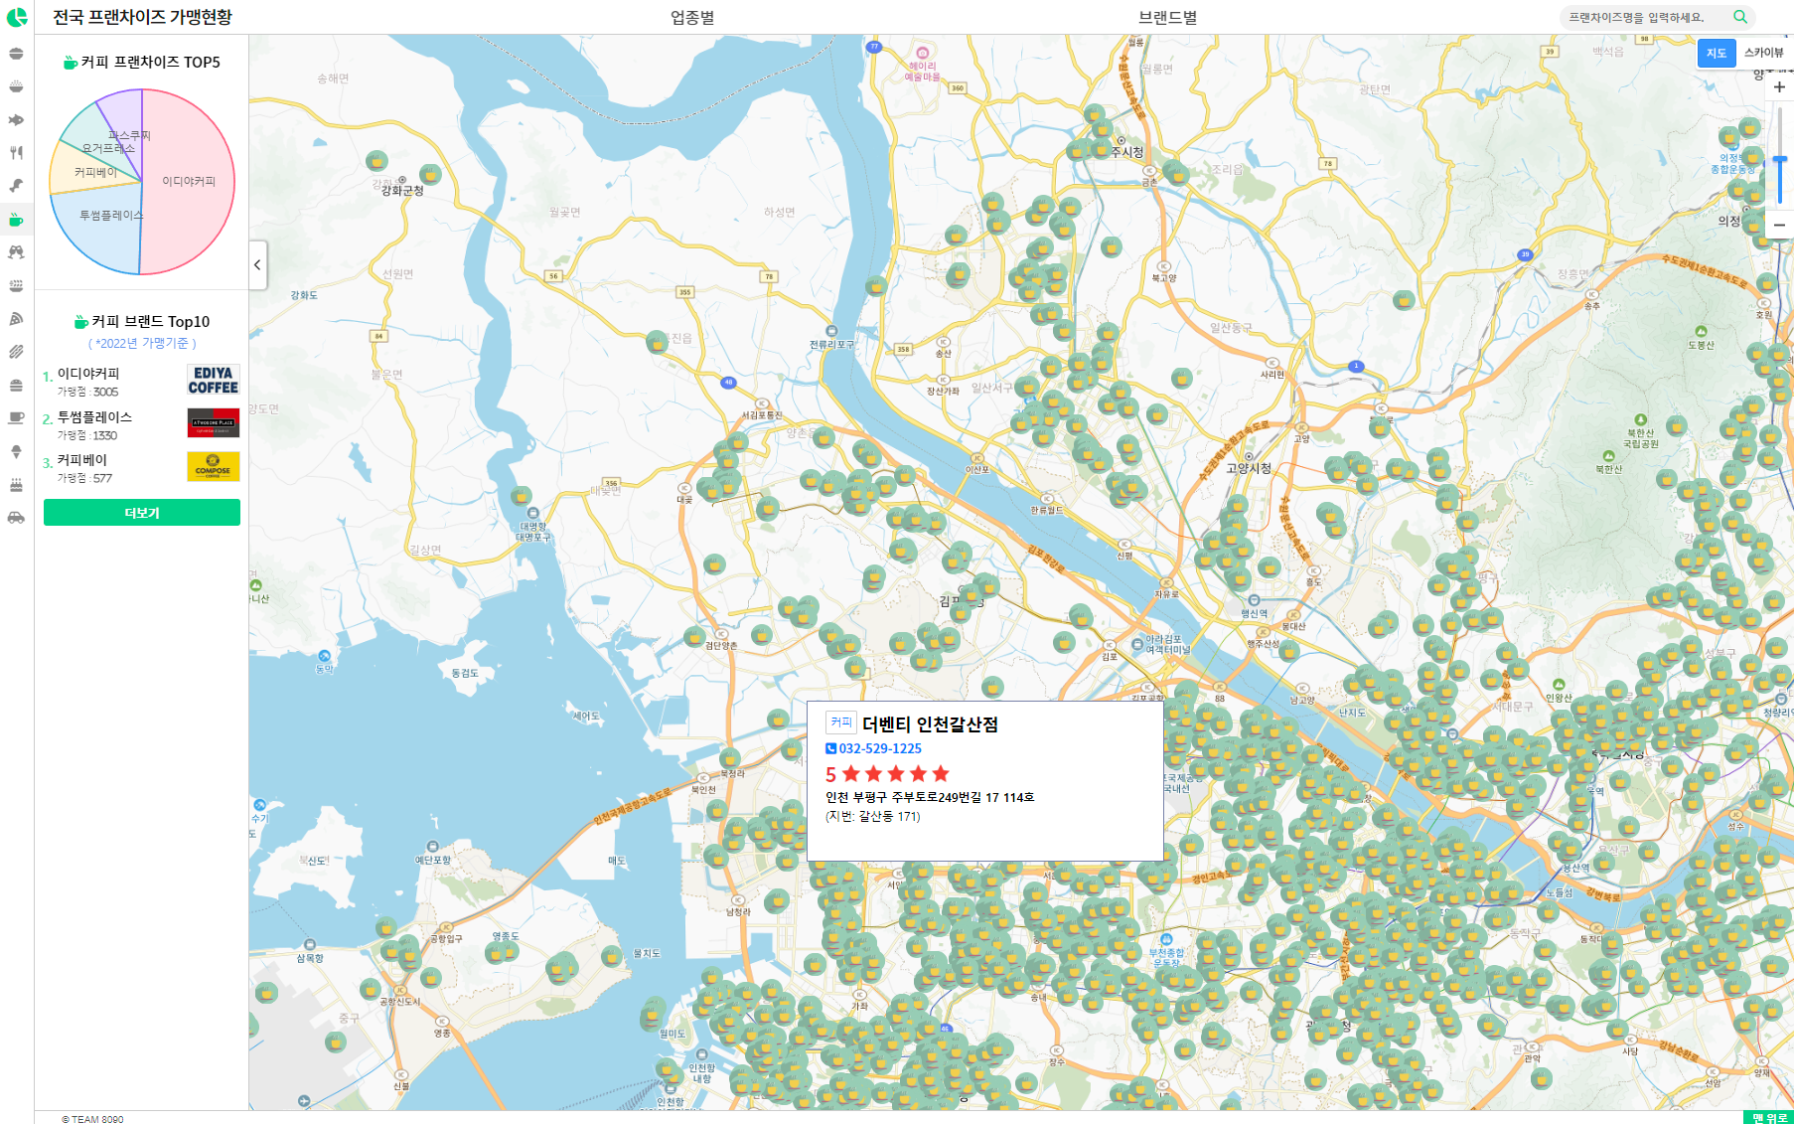
MAIN

Slide 25
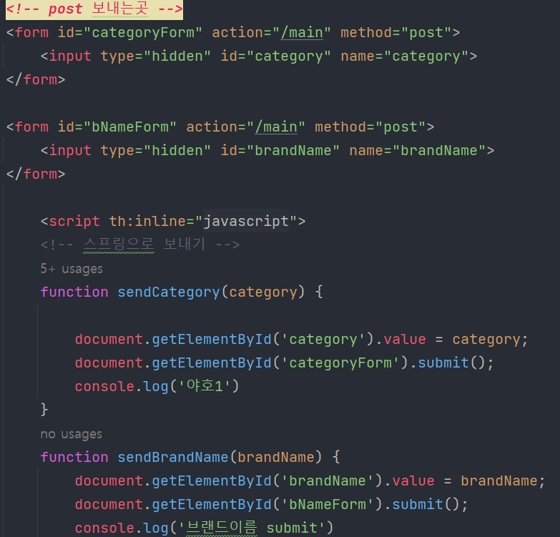
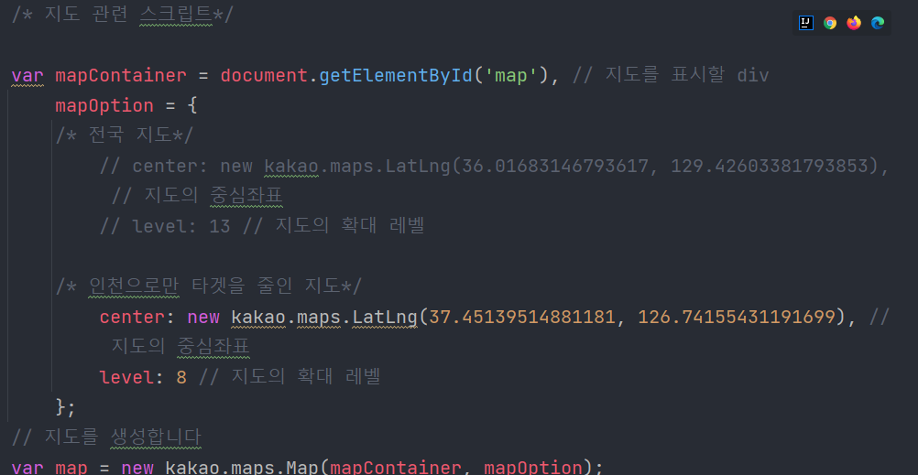
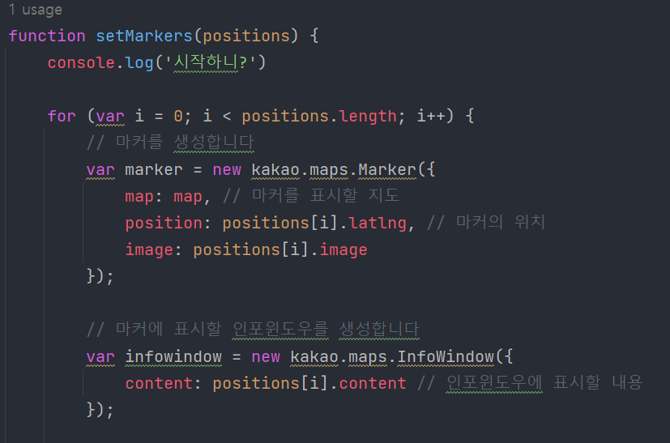
KAKAO MAP API
Hidden Form 및 JS를 통한 맵 생성

Slide 26
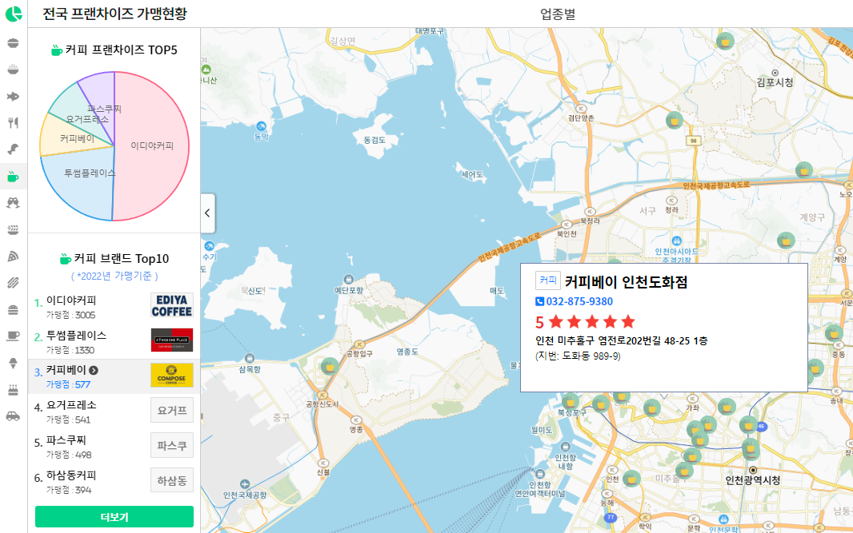
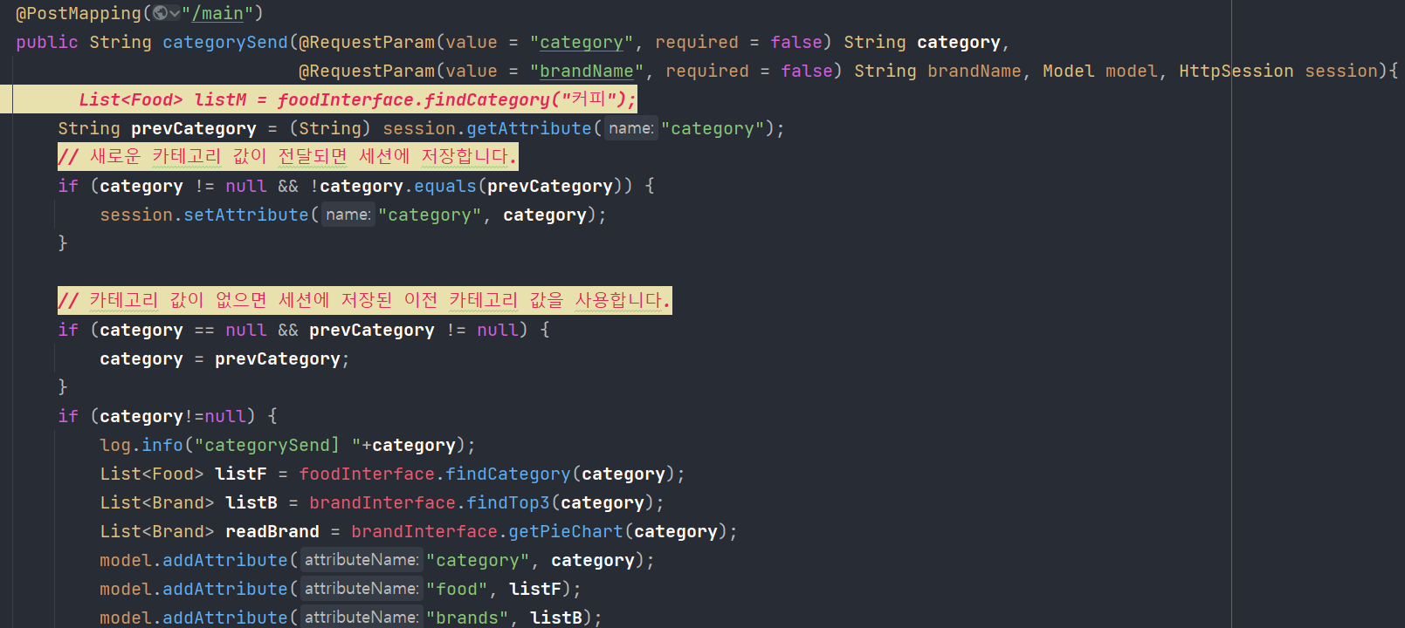
Session을 이용한 카테고리 유지
세부사항 검색 시 세션을 이용해 카테고리 유지
커피 카테고리에서 “커피베이” 클릭 시 커피 카테고리를 유지하지 않을 경우 왼쪽 내비게이션 바(커피 카테고리의 파이차트 및 top10 브랜드 정보)를 불러오지 못함

Slide 27
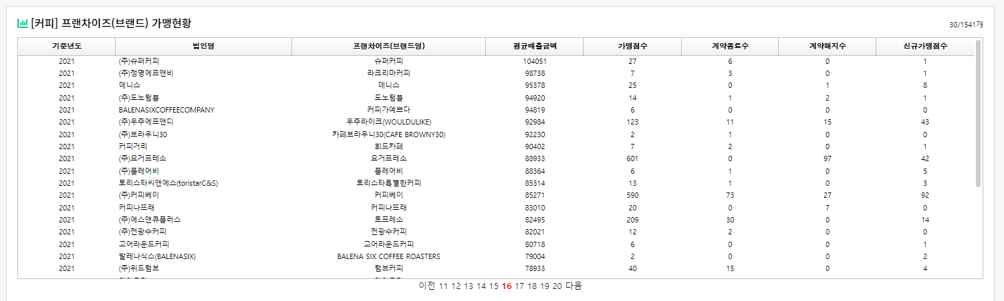
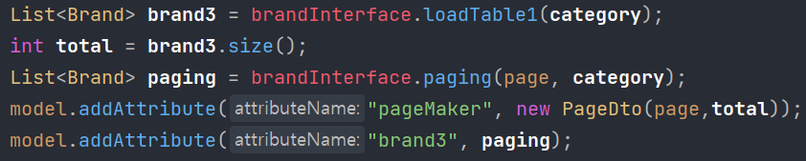
DATA PAGING
PAGE객체와 PAGE DTO를 이용한 페이징

Slide 28
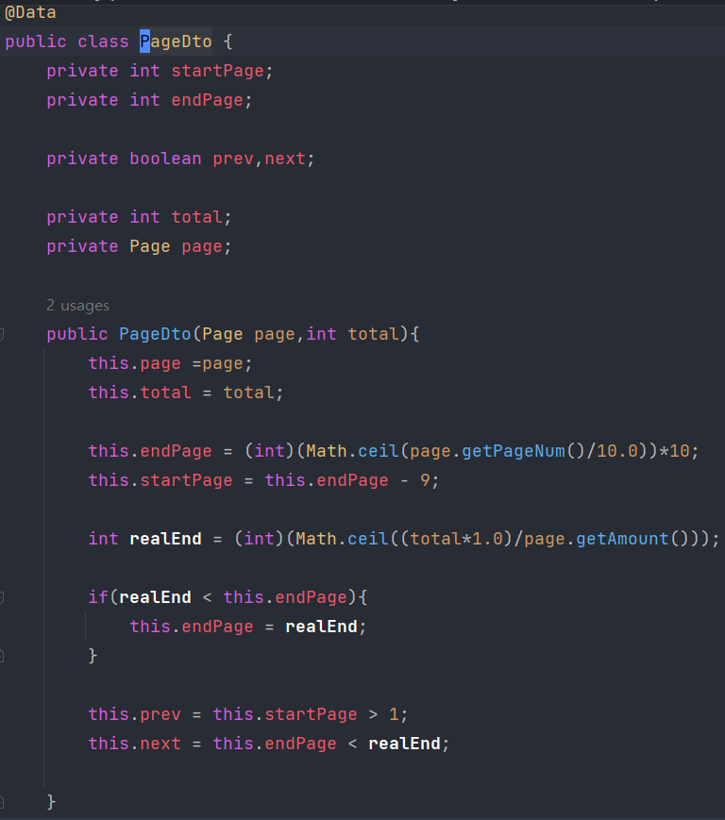
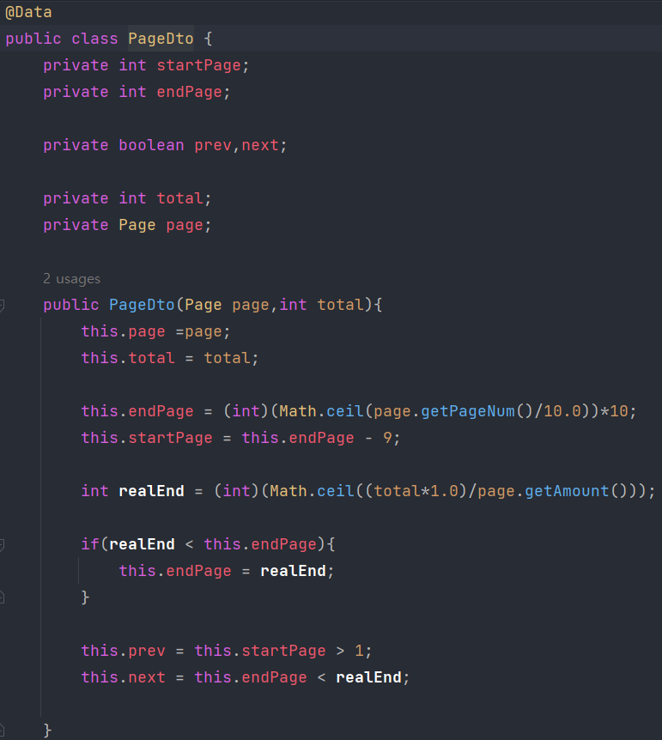
DATA PAGING
PAGE객체와 PAGE DTO를 이용한 페이징
PAGE 객체
PAGE DTO

Slide 29
Difficulty
프로젝트 진행 간
어려움과 해결방향

Slide 30
프로젝트 진행 간 어려움과 해결방향
배우지 않은 기술들
많은 데이터로 인한 로딩속도 저하
데이터를 시각화하여 웹에 구현하기 위해 Chart JS, KAKAO MAP API 등을 스스로 학습하여 구현해야 했기에 많은 어려움과 시행착오가 발생하였으나 구글링과 팀원들과의 회의를 통해 어려움을 극복하고 새로운 기술 습득과 에러 처리 방식에 대해 배움
처음 카카오 맵에 마커를 찍는 데 카카오 맵에서 제공해주는 주소를 위경도로 변환해주는 기능을 사용했을 때 주소->위 경도 변환->마커 체크의 단계를 거쳐서 웹 페이지 로딩에 엄청난 시간이 걸림. 위 경도 변환해주는 기능을 제거하고 주소를 이용해 위 경도를 스크래핑하여 위 경도 변환 단계를 제거함으로써 로딩속도가 많이 단축됨

Slide 31
INVITATION
CARD PROJECT
3
DATA수집, 전처리 분석 후 JS & API를 통해 웹페이지로 데이터 시각화

Slide 32
Party
People
항 목 | 개발 범위
프로젝트 | 키워드 기반 인천 모임 장소 정보 추천
개발기간 | 총 3 주 (2023.08.09 ~ 2023.08.30)
참여인력 | 총 6 명

Slide 33
Our Goal
OPEN-API, 스크래핑을 통한 DATA 수집
텍스트마이닝으로 키워드 도출
키워드를 사용한 추천 알고리즘 제작
배운 모든 기술 이용 웹페이지 개발

Slide 34
DEVELOPMENT ENVIRONMENT
FRONT
BACK
DATABASE
I D E
S C M

Slide 35
Contents
MAIN
MAIN PAGE CARD
STRING KEYWORD TO DATA
SEARCH
MEMBERSHIP
IMAGE CORS ERROR
프로젝트 내 담당 역할

Slide 36
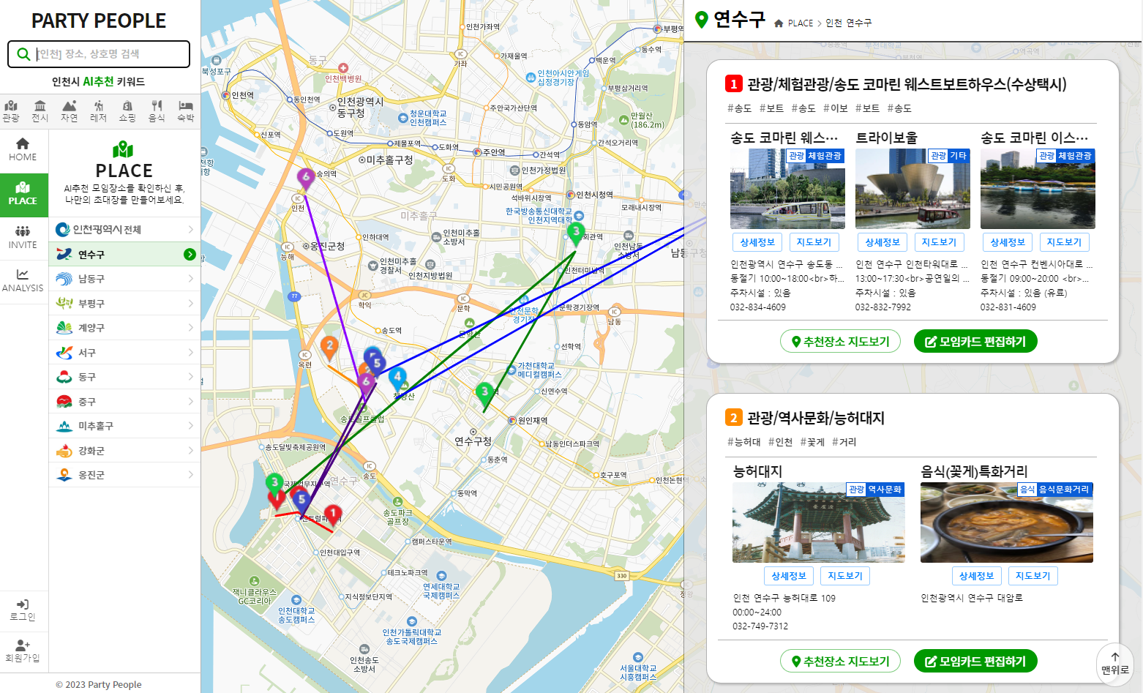
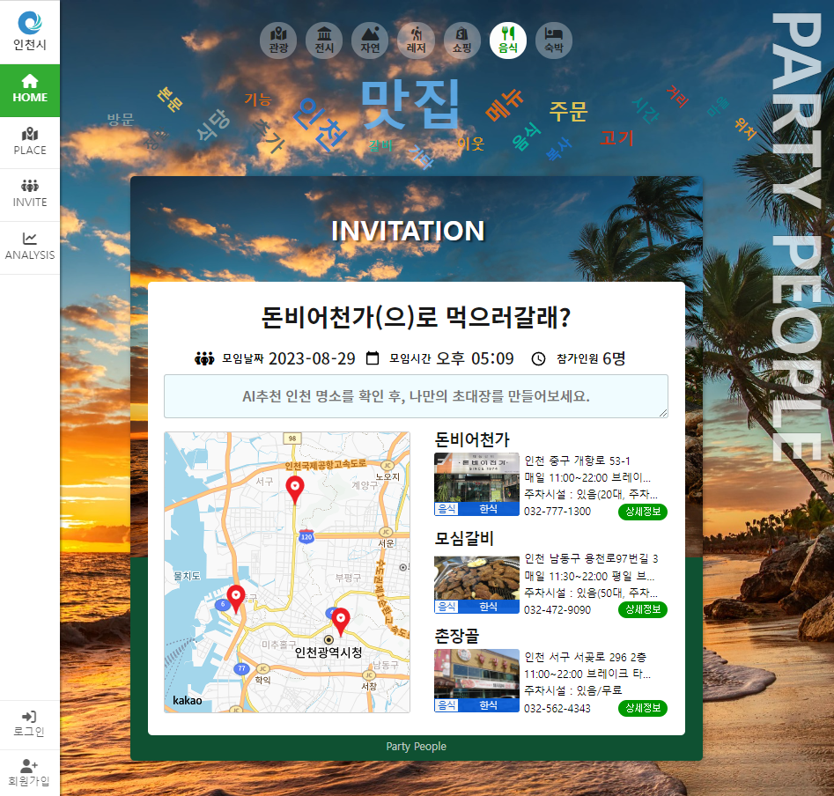
MAIN

Slide 37
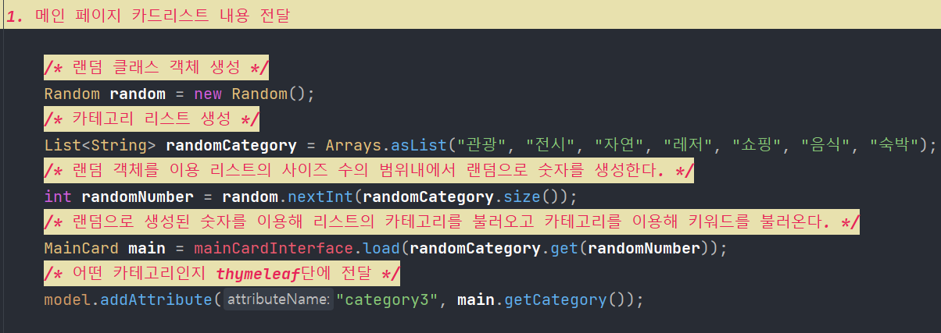
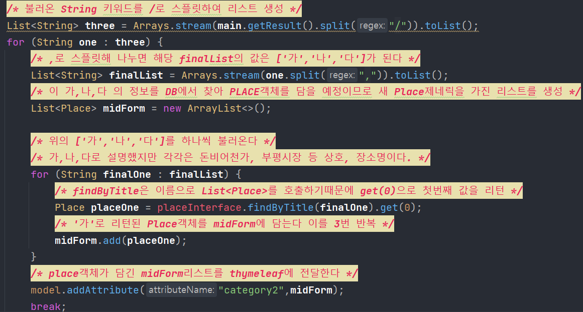
MAIN PAGE CARD
MainPage 랜덤 카테고리
지도, 장소 정보 객체 제공

Slide 38
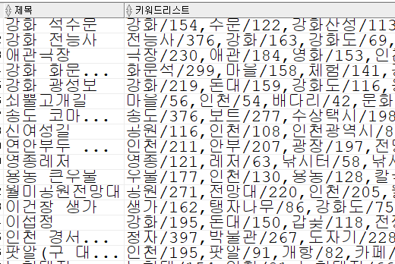
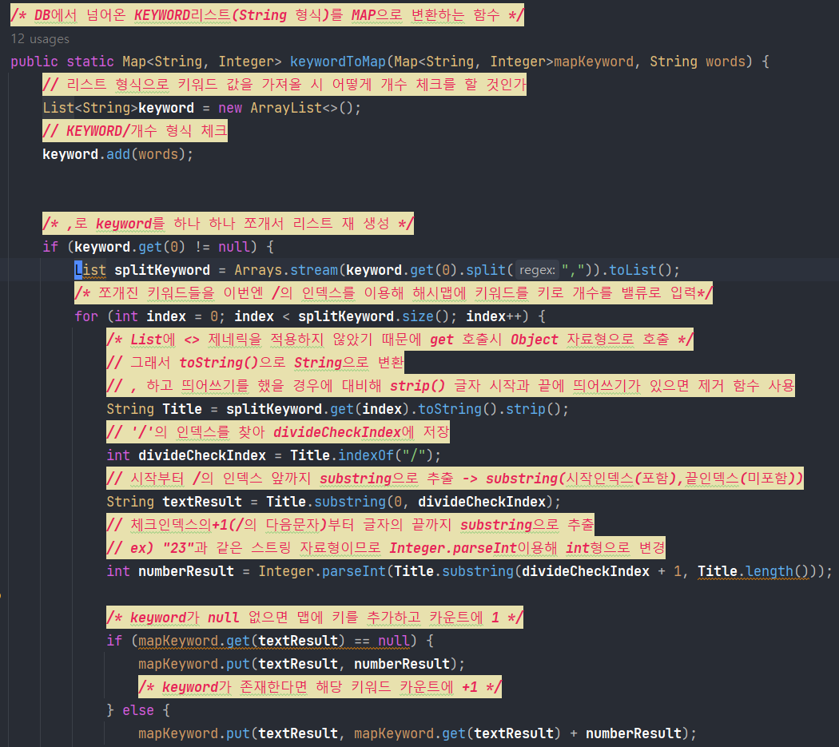
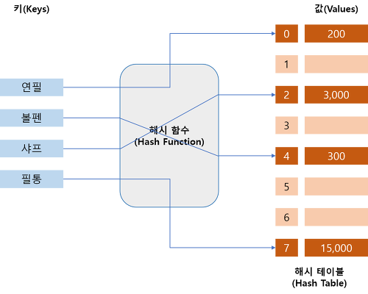
STRING KEYWORD TO DATA
STRING으로 저장된 키워드를 HASHMAP으로 변환해 키워드와 빈도수를 사용

Slide 39
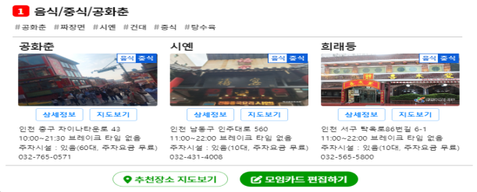
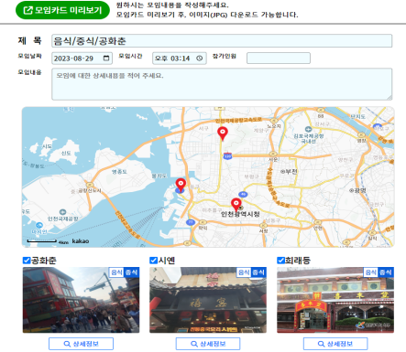
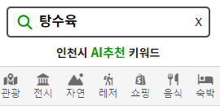
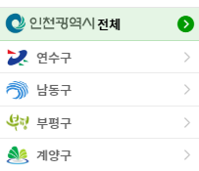
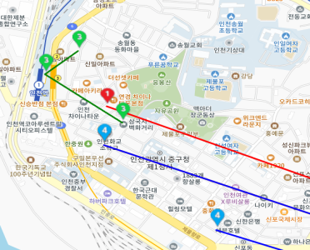
SEARCH
검색 알고리즘
실행 결과
AI추천 알고리즘 실행 결과
사용자가 원하는 카테고리와 키워드에 맞는 추천 장소를 제안
RESULT. 추천 장소를 이용한 모임카드 편집
STEP1. 키워드 입력 및 카테고리 선택
STEP2. 지역 선택
STEP3. 장소간 거리 및 마커 표시

Slide 40
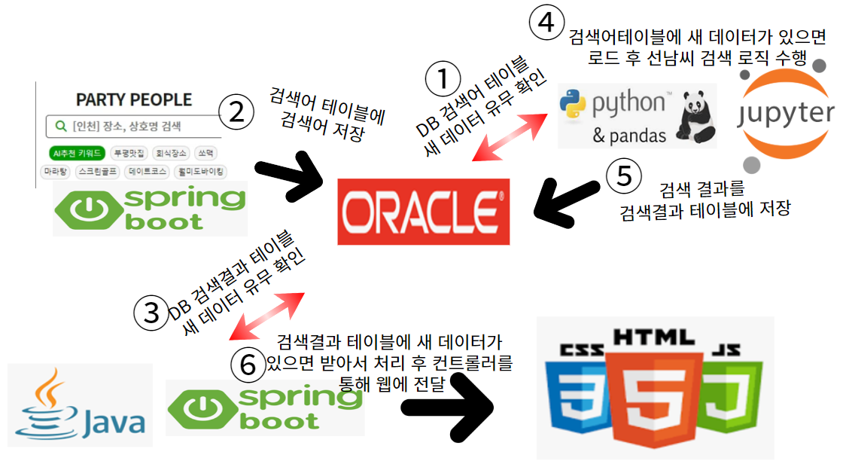
SEARCH
검색 알고리즘 & SPRING 부트 연동 방식

Slide 41
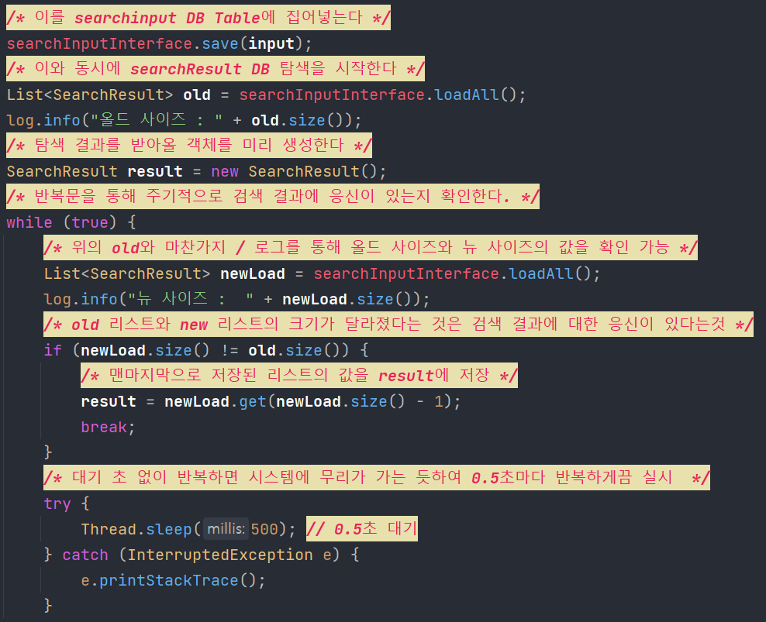
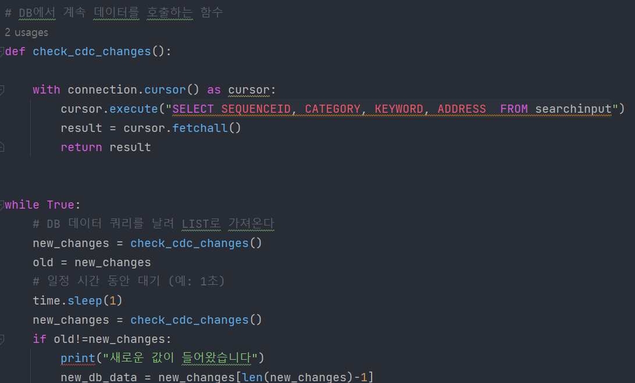
SEARCH
검색어 테이블 저장 & 검색결과 로딩
자바 검색어 처리(2,3번)
파이썬 검색어 처리(1,4,5번)

Slide 42
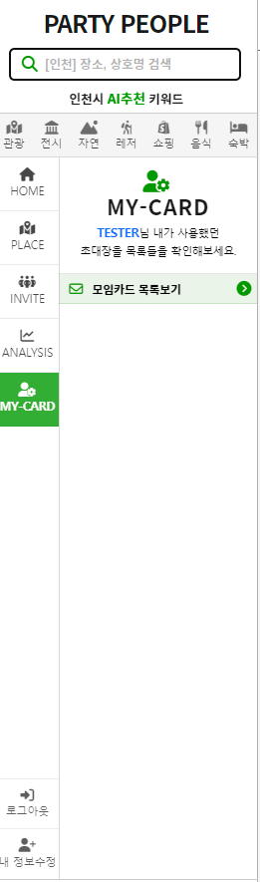
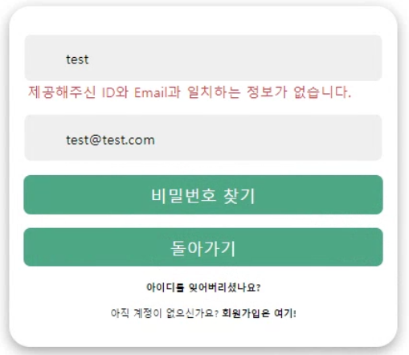
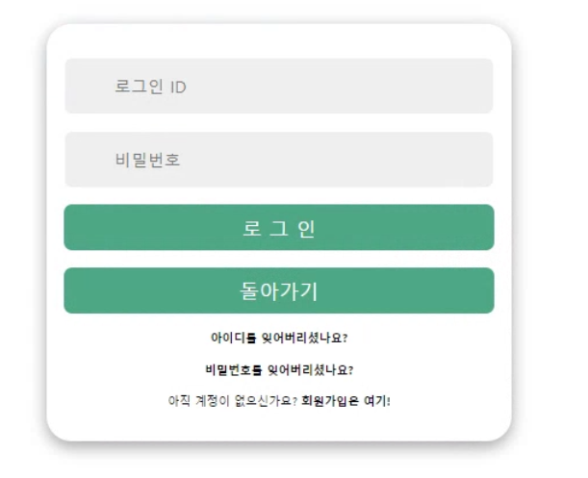
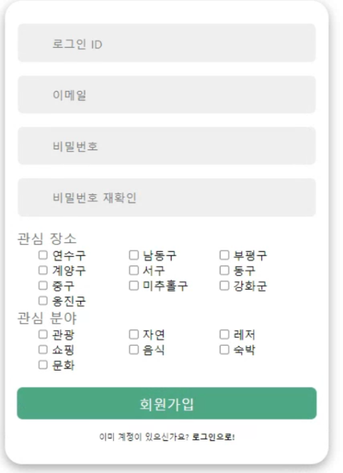
MEMBERSHIP
세션과 Validation을 활용한 멤버십

Slide 43
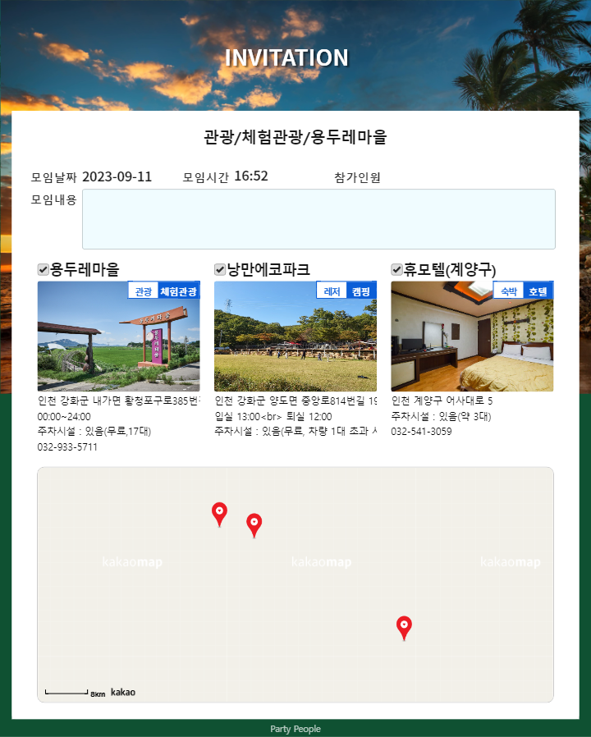

IMAGE CORS ERROR
이미지 BASE64 인코딩
이미지 다운로드는 BASE64 인코딩으로 해결 BUT KAKAO MAP은 실패

Slide 44
Difficulty
프로젝트 진행 간
어려움과 해결방향

Slide 45
프로젝트 진행 간 어려움과 해결방향
파이썬 모듈과 스프링 연결
이미지 다운로드 CORS 오류
데이터 분석 모델들이 파이썬으로 만들어지는데 이를 어떻게 웹으로 구현할 수 있을까가 가장 큰 고민이었음. 구현에만 신경써서 문제점들이 많지만 스스로 고민하고 해결책을 개발하고 구현에 성공했을 때 매우 기뻤음.
최종 서비스의 목적이 사용자가 카드를 다운로드 할 수 있게끔 하는 것이었기 때문에 웹 페이지를 jpg로 다운로드 할 수 있게 해주는 html2canvas라는 라이브러리를 사용함. 하지만 CORS에러가 발생하여 외부 이미지를 불러오지 못했고 구글링을 통해 이미지의 경우 base64 인코딩하면 해결된다고 하여 해결했으나 카카오맵 이미지의 경우 해결에 실패함.

Slide 46


로직 아이디어 모집

Slide 47
Thanks!
You can find me at:
Email
chung219@naver.com
GIT HUB:
https://github.com/chung218/MySpringBootProject

